Slide 1
Unityでの注意事項

Slide 2
注意事項
エンコードをしない。スクリプトの文字コードを変更しないこと文字化けしている場合はテキストエディタの表示するコードを変えてみてそれでもできない場合はスクリプトを作った人に聞いて仕様を聞いてください。
Samplesceneを触らない。自分でデバッグ作業用にSaｍplesceneをコピーしてその中で作業してください。
既存のスクリプトを変更する場合は変更箇所と理由の記録をとってください。継承して使うのは構いません。
Prefabを作成するときはインスペクターに数値が入力されているか確認する。

Slide 3
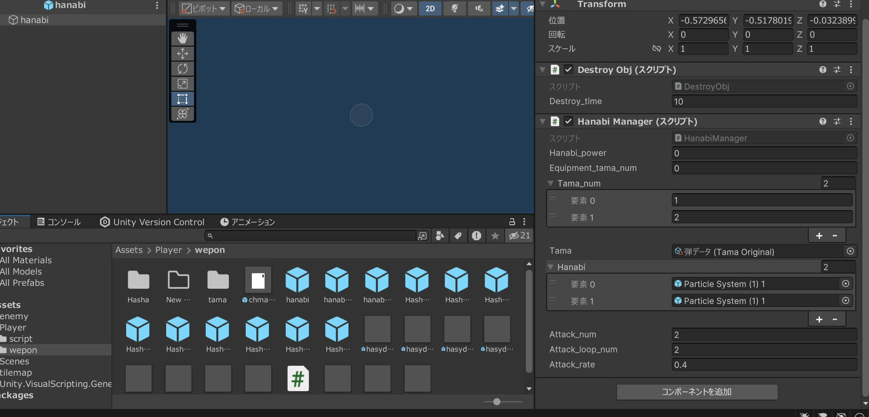
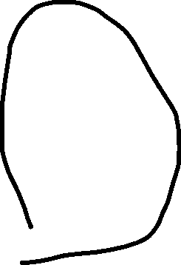

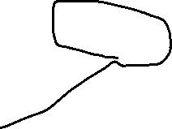
Prefab
シーン上ではなくprefabにデータが入力されているか確認する
データが入力されているか確認する。もし使用がわからない場合は聞くこと

Slide 4
Git コンフリクト
Gitでマージを行うとブランチごとで編集があった場合どっちの編集を有効にするかまたはどちらも有効にするか編集しないとけなくなる。
その例を挙げる。Testmasterとmasterブランチを用いてしょうかいする。
どちらもtest1.txtをもっていてそのデータが(＝の後がデータ)
master=いうえおかきくけこさしすせそ
Testmaster=あいうえおかきくけこ
Masterにtestmasterをマージすると次のようになる
<<<<<<< HEAD
いうえおかきくけこさしすせそ
=======
あいうえおかきくけこ
>>>>>>> testmaster

Slide 5
Git コンフリクト
<<<<<<< HEAD
いうえおかきくけこさしすせそ
=======
あいうえおかきくけこ
>>>>>>> testmaster
HEADは最新の状態を指している。<<<<<<< HEADはMasterブランチにマージするので今回はMasterブランチのデータを指している。>>>>>>> testmasterマージされる側のブランチ名がでてくる。 <<<<<<<から=======はHEADのデータ>>>>>>> から=======まではtestmasterのデータになっている。データが更新が2つある状態なのでどちらかを消去するかどちらも取り込むか考えて<<<<<<< HEAD=======>>>>>>> testmasterの部分を消去しデータの部分を取捨選択する

